Slide 1
KIPARSTVO
OBLA PLASTIKA ali PROSTOSTOJEČA PLASTIKA
MALA in VELIKA (MONUMENTALNA) PLASTIKA
STABILNOST, STOJNOST
BARVA IN POVRŠINA KIPA

Slide 2
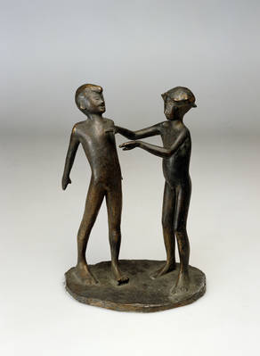
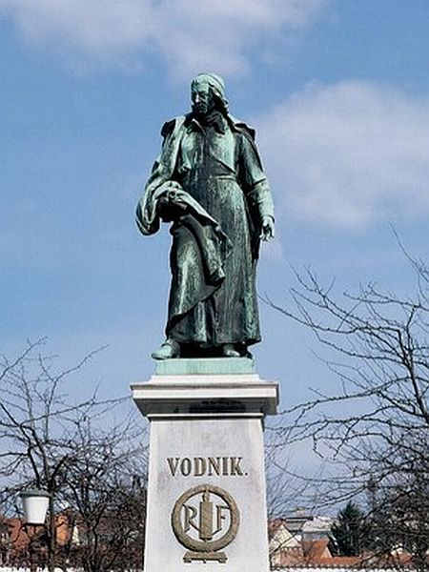
Kiparska dela lahko postavimo na ogled
v notranjih ali v zunanjih prostorih.
Pogosto so tista v
notranjih prostorih (interierjih)
manjših dimenzij.
Velike kipe velikokrat postavimo v zunanje prostore (eksterierje) – na trge, v parke, na dvorišča, …
Takim kipom rečemo VELIKA ALI MONUMENTALNA PLASTIKA.

Slide 3
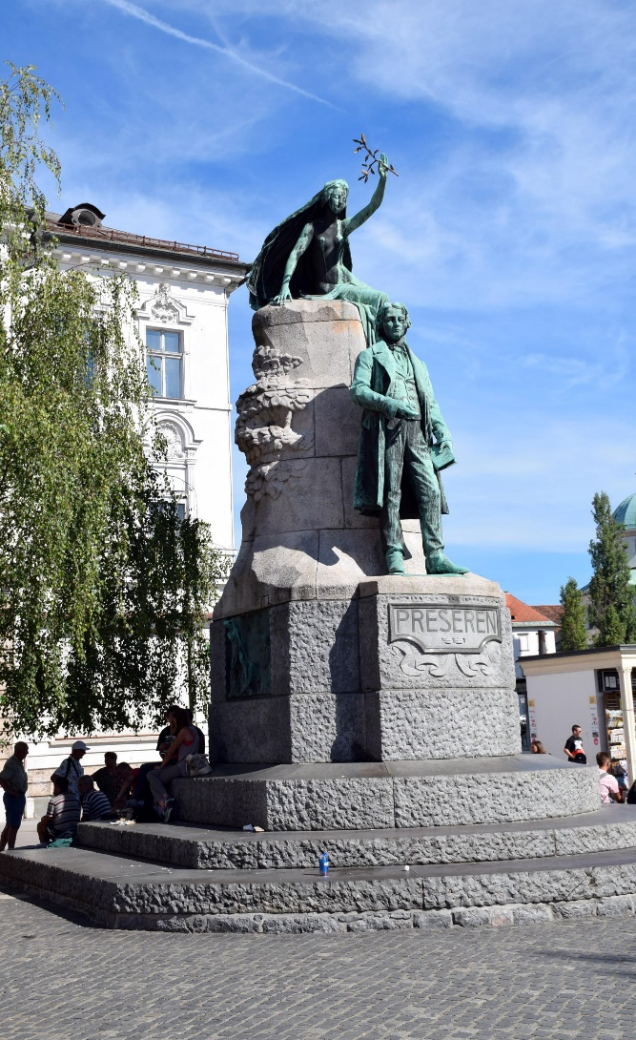
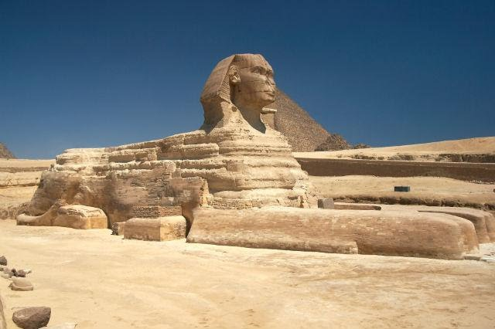
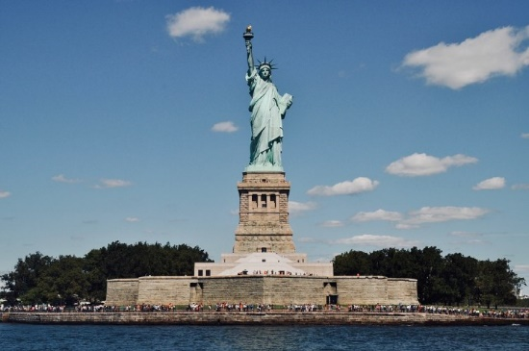
Nekateri kipi so res zelo veliki, kot na primer Prešernov spomenik v Ljubljani,
ali celo velikanski, kot na primer Sfinga v Egiptu ali Kip svobode v New Yorku.

Slide 4
LIKOVNA NALOGA:
Oblikuj prostostoječi kip iz kartona ali lepenke
MOTIV:
živalska figura
TEHNIKA:
sestavljanje,
risanje (površina kipa)
Velikost kipa:
višina naj bo vsaj okrog 20 cm, lahko je poljubno večji
Čas, ki ga bomo namenili za delo:
4 šolske ure

Slide 5
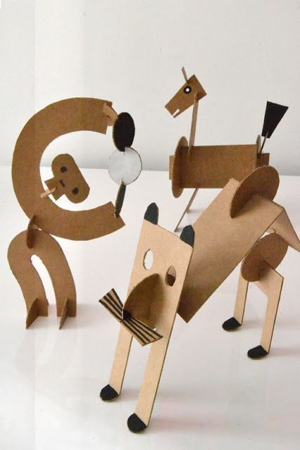

Slide 6
Oglej si primere na prosojnicah, s tem dobiš predstavo, kaj bo tvoja naloga in kako bi se je lotil/a.
Pomembno je, da bo tvoj gotovi kip stabilno stal na podlagi.
Kip si ogledujemo z vseh strani – spredaj, zadaj, z leve, desne, od zgoraj). Ne pozabi na to med delom!

Slide 7
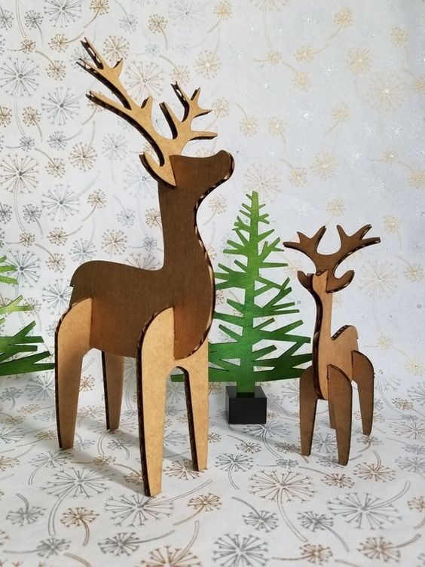

Slide 8
Za delo potrebuješ:
svinčnik,
škarje,
olfa nož (ni nujno) in podlago za zaščito mize,
karton ali lepenko (kartonske škatle – embalaža ali škatla za čevlje ali kaj podobnega),
črn flomaster ali črno voščenko,
belo voščenko ali tempero + čopič (ni nujno).

Slide 9
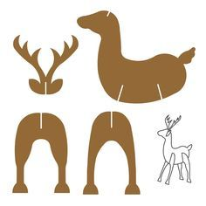

Slide 11
TU (klikni na obarvano besedo)
si lahko ogledaš kratek video o ustvarjanju podobnega kipa, kot ga boš naredil/a ti.
Tvoj kip naj bo VEČJI ☺

Slide 12
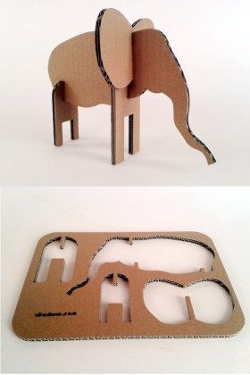

Slide 13
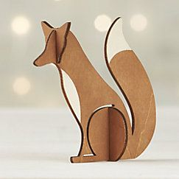

Slide 14
Preden boš začel s sestavljanjem delov, vse poriši z različnimi črtami
(črn flomaster ali voščenka, bela voščenka ali tempera – uporabi, kar imaš doma).
Ne razmišljaj o tem, kakšna je žival v resničnosti, počrtkaj jo po svoji domišljiji. Lahko si privoščiš veliko svobode in ustvarjalnosti, na primer, da je ena noga črtkana z debelimi navpičnimi črtami, druga s tankimi vodoravnimi, telo je porisano s pikicami, glava s cikcak črtami, …
Poglej primere na naslednjih prosojnicah.

Slide 15
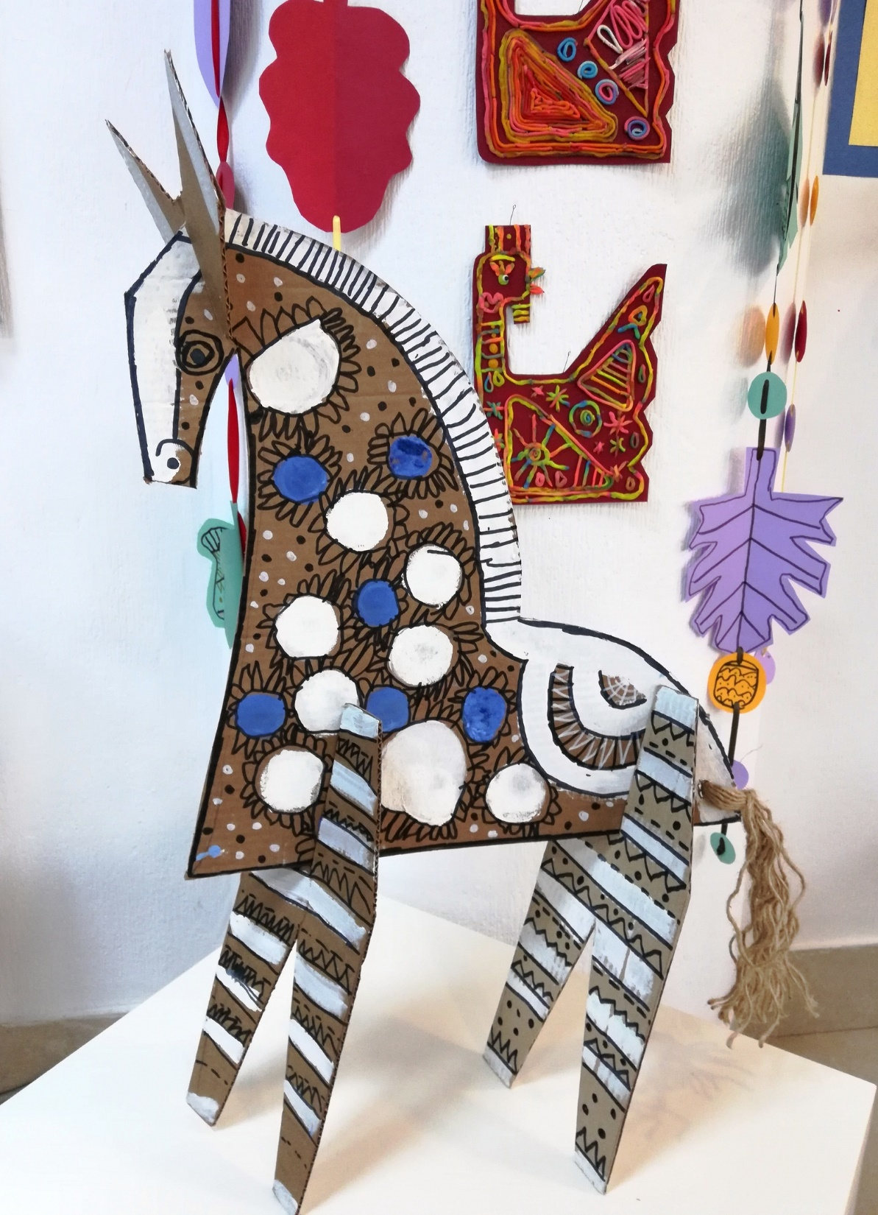

Slide 16
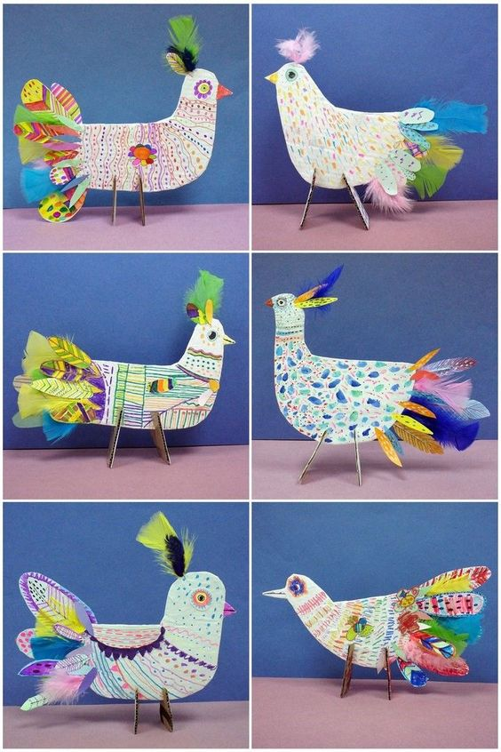

Slide 17
Kriteriji, ki jih bomo upoštevali pri vrednotenju:
Izvirna rešitev posredovanega likovnega problema (ta je dobro opažen na likovnem delu – prostostoječi kip, stabilnost, površina in barva kipa).
Likovni motiv – izkazana je originalnost (osebnostne lastnosti, lastno mišljenje, bogata domišljija).
Gibko (dinamično) reši likovni motiv.
Dosledno in kompleksno izvedena likovna tehnika.

Slide 18
Želim ti veliko veselja in užitkov pri kiparjenju ☺
Ne pozabi fotografirati svojega dela,
lahko z več zornih kotov.
Fotografije mi pošlji na e-naslov duska.vlasic@kudplac.si,
najpozneje do 24. 5. 2020.

